Slide 1












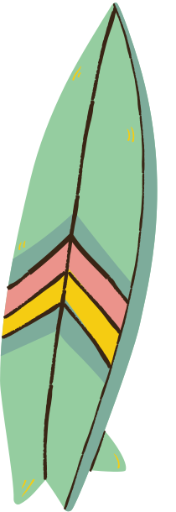

KELOMPOK 5
ANIMASI KAPAL bERLAYAR
MATAKULIAH GRAFIKA KOMPUTER

Slide 2




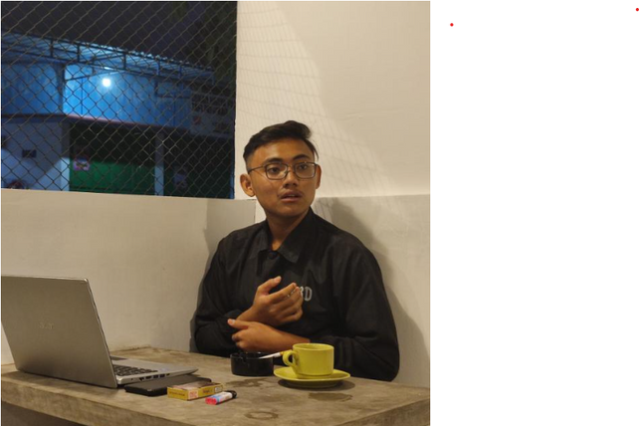


ANGGOTA KELOMPOK
Balya Ahmad wAFFA
M. Hafid Nur F
Niko Riant Cahyono
21104410052
21104410062
21104410083

Slide 3




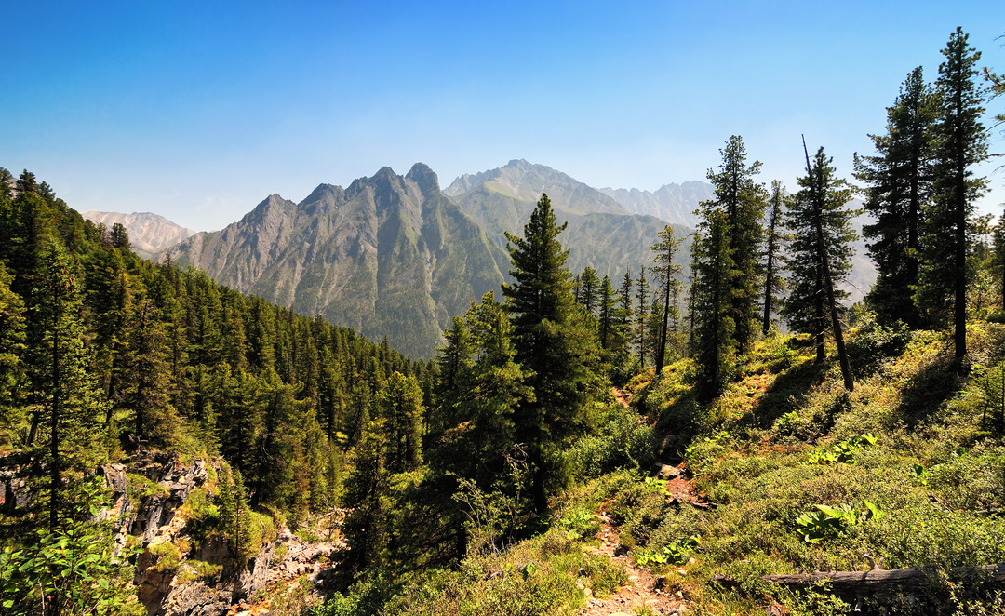


LATAR BELAKANG
Banyaknya ditemukan adanya pembuatan animasi atau gambar bergerak yang mendorong untuk mencari tau bagaimana membuatnya,kenapa dia menjadi semenarik itu dengan memahami aplikasi yang mungkin digunakan.
P5.js adalah javascipt library yang digunakan untuk membuat sketch, gambar, desain, di web canvas. P5.js merupakan implementasi dari processing khusus untuk web. Processing sendiri adalah software sekaligus pemograman untuk visual art, prototype, dan animasi untuk pembelajaran.
Tema “Perahu Berlayar” ini diambil karena untuk memberikan edukasi dan motivasi untuk berkarnya dengan membuat animasi sederhana. Selain Itu animasi untuk mengigatkan kita bahwa negara Indonesia merupakan Negara kepulauan dan maritime yang wilayahnya mayoritas adalah lautan.

Slide 4

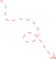







Meningkatkan Minat Animasi
menjadikan animasi ini sebagai hiburan untuk meningkatkan minat dalam membuat animasi di p5.js
media yang efektif
Animasi ini dapat menjadi media yang efektif untuk menyampaikan pesan dan menghadirkan pengalaman visual yang menarik terkait dengan kapal berlayar dan dunia kelautan.
Pembuatan Animasi
TUJUAN

Slide 5



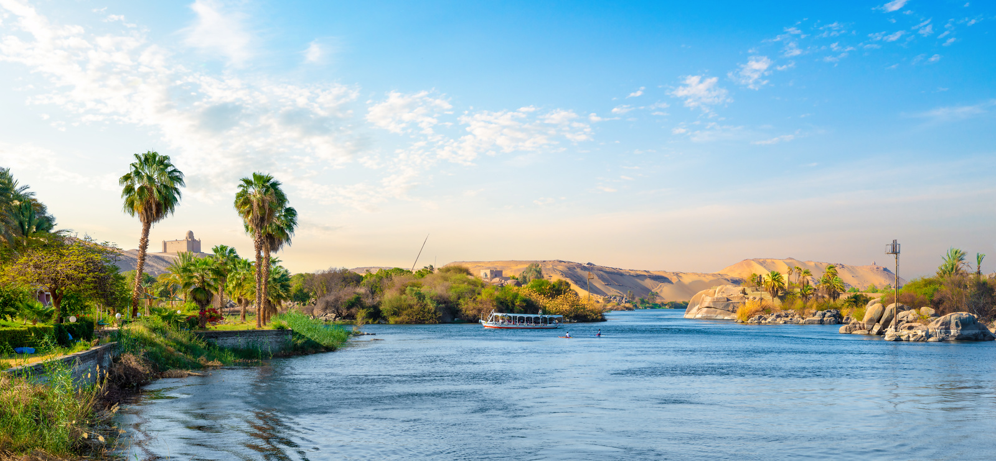
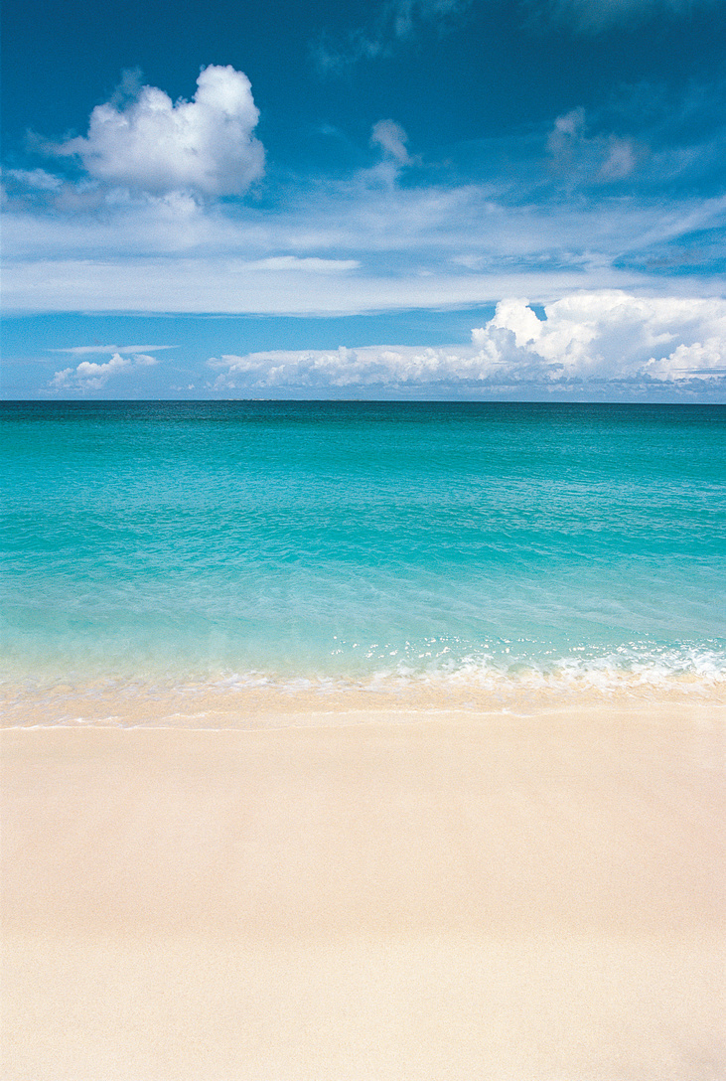

MANFAAT
pEMBUATAN aNIMASI
Menginspirasi dan Menghibur
Animasi kapal berlayar dapat menjadi sumber inspirasi bagi banyak orang, terutama para penggemar pelayaran, kelautan
Ekspresi Kreativitas dan Imajinasi
embuatan animasi kapal berlayar memberikan kesempatan bagi animator dan seniman untuk mengekspresikan kreativitas dan imajinasi mereka
Hiburan dan Daya Tarik Visual
Animasi kapal berlayar dapat memberikan hiburan visual yang menarik bagi penonton

Slide 6


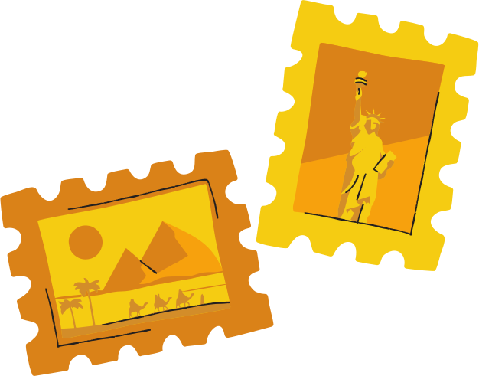
ANIMASI
DURASI ANIMASI
waveSpeed:
Posisi vertikal matahari (sunY)
KOMPONEN OBJECK
Matahari (Sun)
Ombak (Waves)
Kapal (Boat)
FUNGSI
drawClouds()
drawCloudShape(x, y, size)
drawSun():
colorTransition():
drawWaves():
updateWave():
updateBoat():
KONTROL
Mengontrol pergerkan Kapal Dengan Fungsi UpdateBoot
ANIMASI BERGERAK
draw()

Slide 7


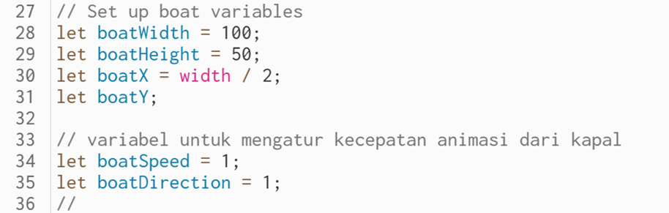

Source Code Komponen
KAPAL (BOAT)
Posisi Vertikal dan Horizontal (X dan Y) - (boatX, boatY)
Lebar dan Tinggi Kapal - boatWidth, boatHeight
Kecepatan Animasi Kapal - boatSpeed dan boatDirection (arah pergerakan)

Slide 8


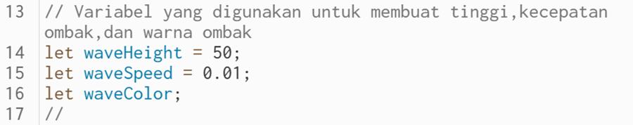


Source Code Komponen
OMBAK
Tinggi Ombak - waveHeight
Kecepatan Ombak - waveSpeed
Warna Ombak (RGB) – waveColor

Slide 9
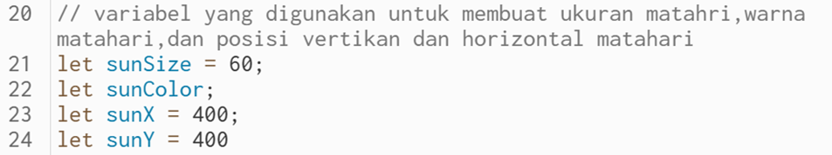
Source Code Komponen
MATAHARI
Posisi Vertikal dan Horizontal (X dan Y) - (sunX, sunY)
Ukuran (Diameter) - sunSize
Warna (RGB) – sunColor
Ketiga objek tersebut diimplementasikan sebagai instance dari class-class yang telah didefinisikan dalam kode. Setiap objek memiliki constructor yang menerima parameter dan memiliki method display() untuk menggambar objek tersebut di layar.

Slide 10
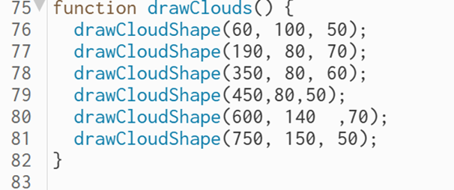
Fungsi-Fungsi yang digunakan
drawClouds()
drawClouds(): Fungsi ini digunakan untuk menggambar awan pada animasi. Fungsi ini memanggil fungsi drawCloudShape() untuk menggambar bentuk-bentuk awan.

Slide 11
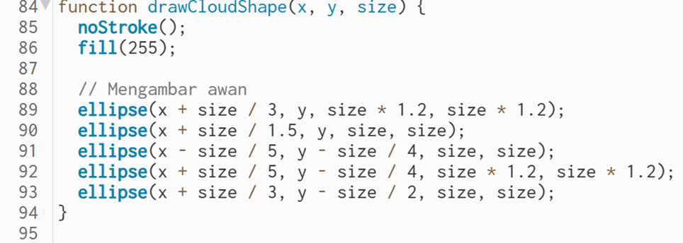
Fungsi-Fungsi yang digunakan
drawCloudShape(x, y, size)
drawCloudShape(x, y, size): Fungsi ini digunakan untuk menggambar satu bentuk awan dengan posisi dan ukuran tertentu

Slide 12
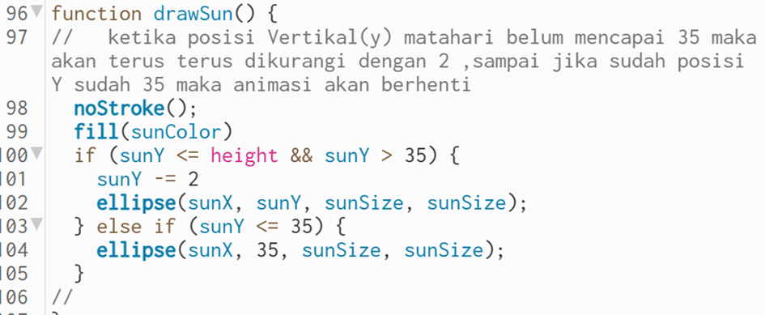
Fungsi-Fungsi yang digunakan
drawSun()
drawSun(): Fungsi ini digunakan untuk menggambar matahari. Posisi matahari berubah secara vertikal hingga mencapai posisi akhirnya.

Slide 13
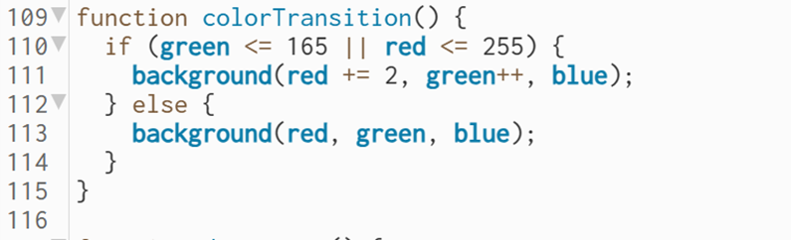
Fungsi-Fungsi yang digunakan
colorTransition()
colorTransition(): Fungsi ini digunakan untuk mengatur transisi warna latar belakang dari hitam ke kuning pada saat matahari terbit

Slide 14
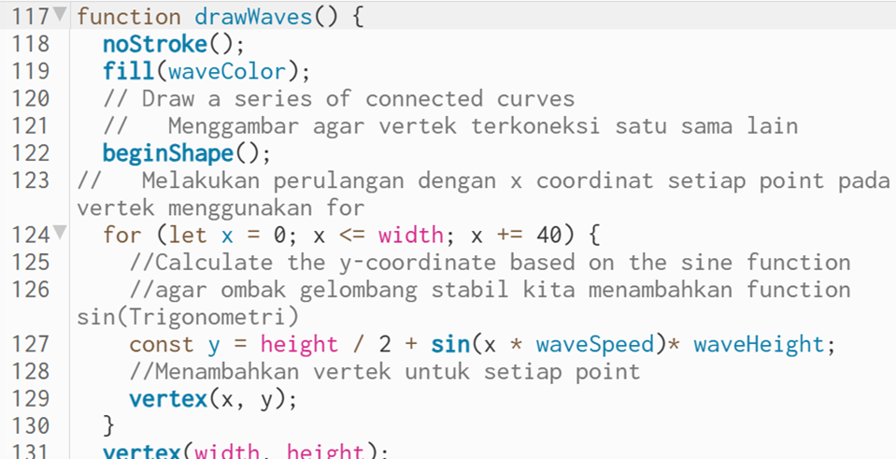
Fungsi-Fungsi yang digunakan
drawWaves()
drawWaves(): Fungsi ini digunakan untuk menggambar gelombang ombak pada animasi. Gelombang dibuat dengan menggunakan fungsi sin(x) untuk menggerakkan titik-titik verteks.

Slide 15
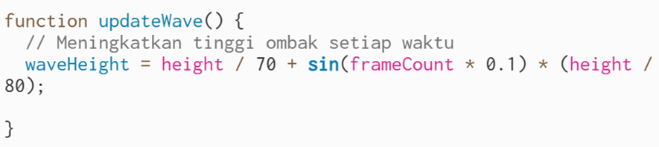
Fungsi-Fungsi yang digunakan
updateWave():
Fungsi ini digunakan untuk memperbarui tinggi ombak setiap kali animasi diperbarui.

Slide 16
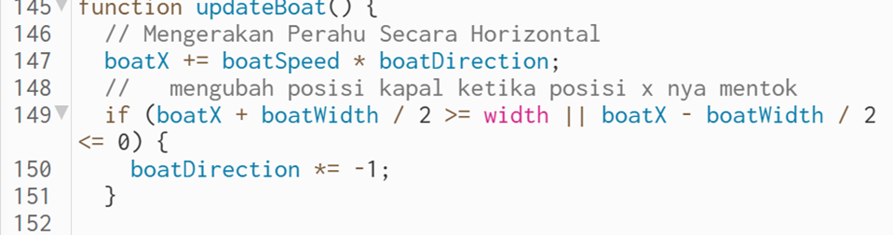
Fungsi-Fungsi yang digunakan
updateBoat():
Fungsi ini digunakan untuk memperbarui posisi horizontal kapal pada animasi. Kapal bergerak dari sisi kiri ke sisi kanan layar dan kembali lagi dengan kecepatan yang telah ditentukan.

Slide 17
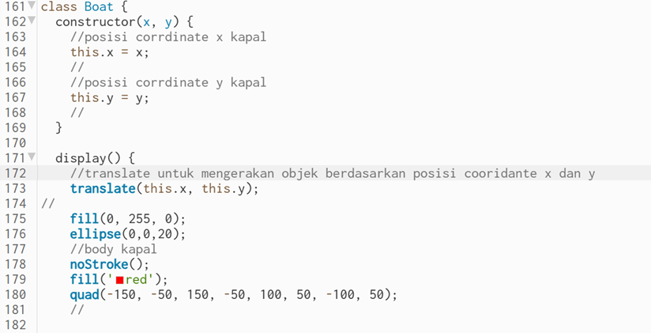
Selain fungsi-fungsi tersebut, terdapat juga class Boat yang digunakan untuk mendefinisikan objek kapal. Class ini memiliki constructor dan method display() untuk menggambar kapal di layar

Slide 18
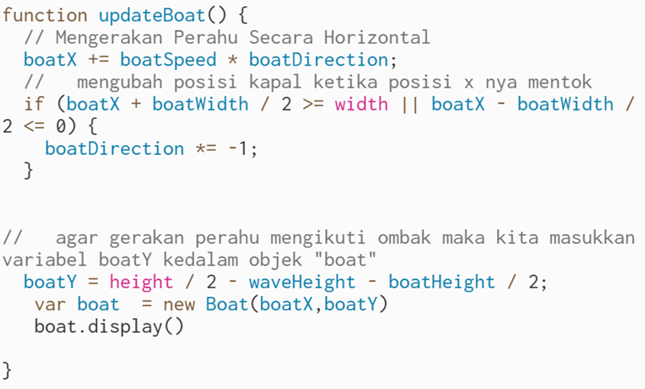
Source Code Control Animasi
Mengontrol pergerakan Kapal
Jika posisi horizontal kapal (boatX) mencapai batas kanan atau kiri layar (lebih besar dari lebar layar atau kurang dari 0), variabel boatDirection akan dikalikan dengan -1, sehingga mengubah arah gerakan kapal. Hal ini menyebabkan kapal bergerak bolak-balik antara batas kiri dan kanan layar.
Posisi vertikal kapal (boatY) diatur sedemikian rupa agar kapal selalu berada di atas ombak. Variabel boatY dihitung dengan mengambil setengah tinggi layar (height / 2), dikurangi dengan tinggi ombak (waveHeight), dan dikurangi dengan setengah tinggi kapal (boatHeight / 2).

Slide 19
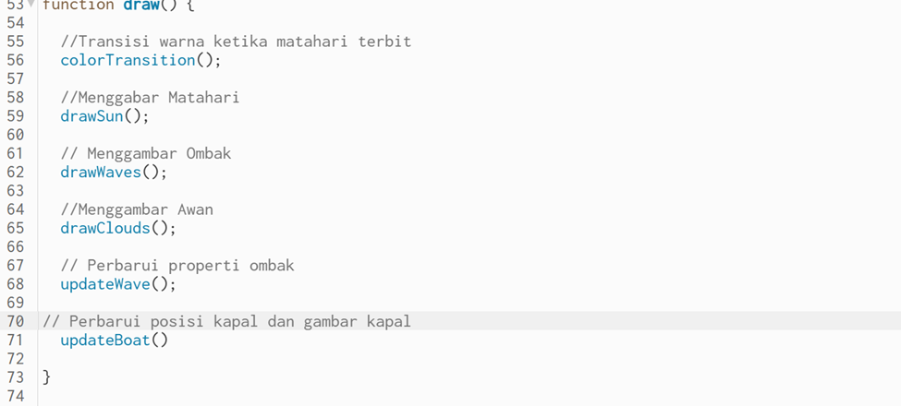
Fungsi Animasi Bergerak
fungsi draw()
berfungsi untuk melakukan perulangan yang berjalan terus menerus dan menggambar elemen-elemen animasi pada setiap frame.Penjelasan sudah diatas

Slide 20
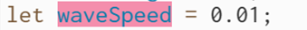
Durasi ANIMASI
waveSpeed
Variabel waveSpeed digunakan untuk mengatur kecepatan perubahan gelombang ombak pada fungsi updateWave(). Semakin besar nilai waveSpeed, semakin cepat perubahan ombak, sehingga menghasilkan animasi yang lebih cepa

Slide 21
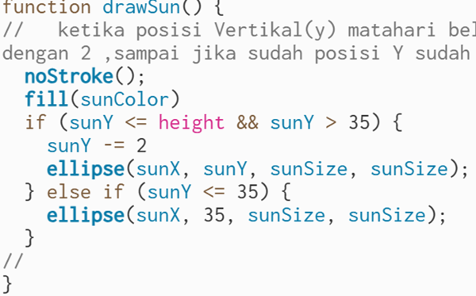
Durasi ANIMASI
Posisi vertikal matahari (sunY)
Posisi vertikal matahari (sunY) berubah dari atas ke bawah untuk menggambarkan terbitnya matahari. Posisi matahari diupdate setiap frame menggunakan kondisi terkait (sunY -= 2) di dalam fungsi drawSun(). Durasi animasi tergantung pada seberapa cepat posisi matahari berubah menuju posisi akhirnya

Slide 22


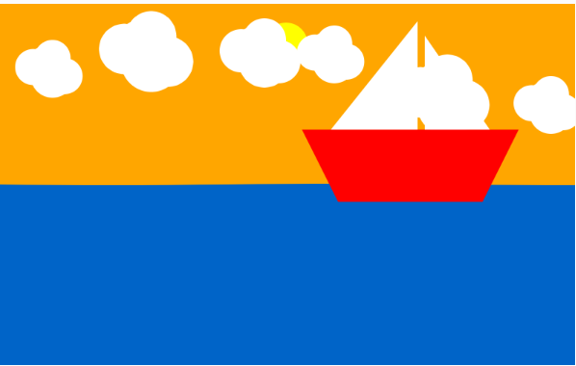



SOURSCODE
KLIK DISINI

Slide 23


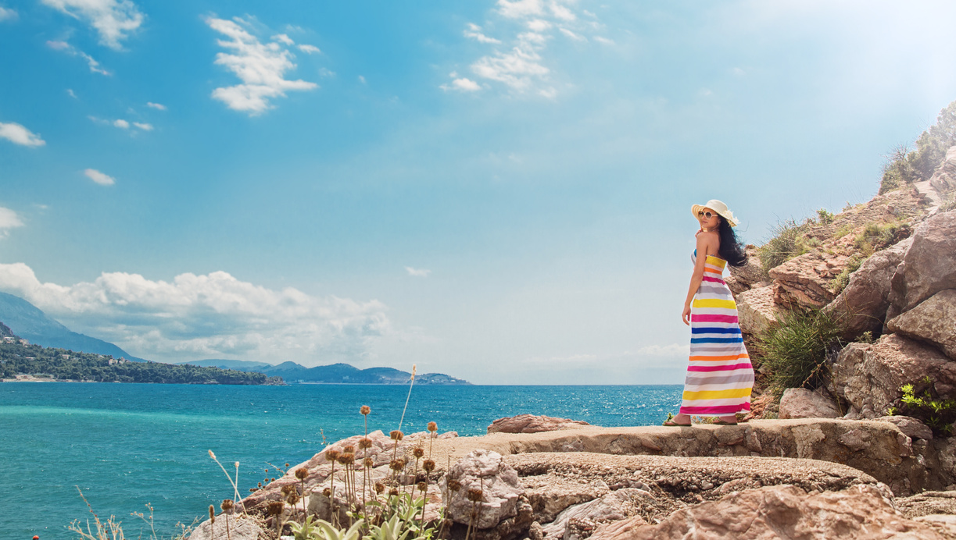
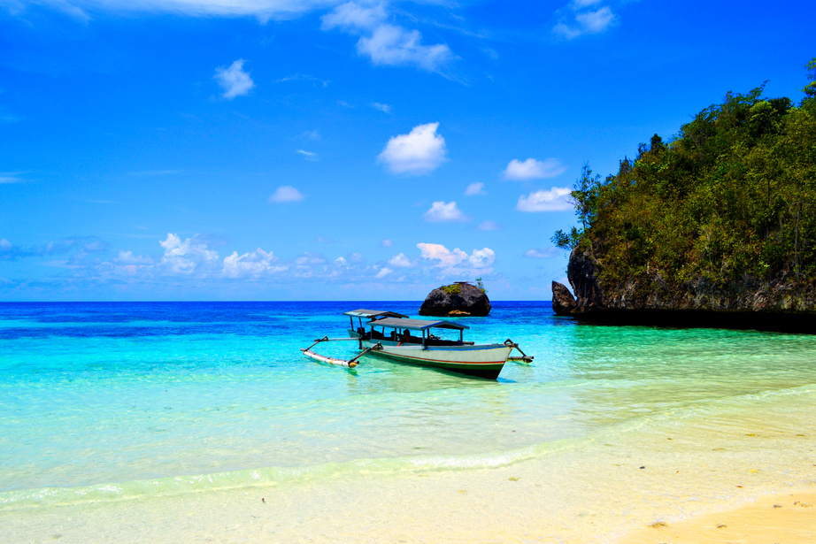



Terima Kasih!

